Slide 1
2025年度チャレンジ奨励金企画提案書（１枚以内）
プロジェクト名 | ●●●●●●●●●●●
・記載方法は自由で、写真やイラスト等の掲載も可能です。
・１枚で企画全体が分かるよう工夫して記入してください。
・誰（何）に対してどのような社会貢献や社会課題の解決につながる取り組みなのか分かりやすく表現してください。

Slide 2
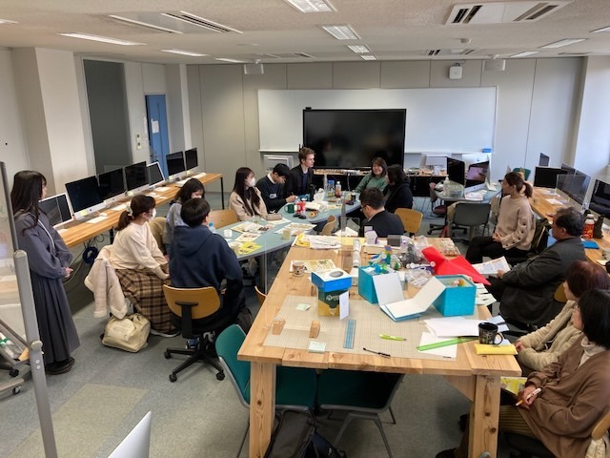
【記入例】2025年度チャレンジ奨励金企画提案書（１枚以内）
プロジェクト名 | 大学と地域の架け橋プロジェクト ‐大学生と地域住民の居場所づくり‐
大学と地域の架け橋プロジェクト ‐大学生と地域住民の居場所づくり‐
プロジェクトで何を行うか・・・大学生と地域の人たちが繋がる場所(こりんカフェ)を運営し、地域と学生双方の課題解決を図る
課題
概要
・地域における居場所がない
・地域貢献をしたいが場（機会）がない
・地域貢献活動のための資金がない
学生
地域
・若い人と関わる機会がない
・外国にルーツを持つ人と日本人の交流機
会がない
・近くに大学があるが関りがない（どこに問い
合わせれば良いか分からない）
交流の場
（こりんカフェ）
地域
中京大学
の教室
保見
交流館
・大学の第3の使命である社会貢献を推進
したいが、担う学生が見つからない
・地域社会との連携を強化したい
貝津町
公民館
学生
中京大学
中京大学
スケジュール
目標
5月～6月
7月～9月
10月以降
・学生募集イベント実
施（2回）
・こりんカフェ開催
＠貝津町公民館
今年度
・活動範囲を貝津
から保見地区へ
拡大
・来年度以降の継続
・参加人数：●●名
・イベント数：●●件
・新規交流企画
立案＆実施
Notes:
「最終」を「理想・あるべき姿」とするのはいかがでしょうか。
そのうえで、目標には各年度の目標を記載してもらう（単年で完結の場合もある。）

